Slide 1
Национальный музей пчеловодства Украины
Подготовила ученица 11-А класса Касперук Карина

Slide 2
Цель
Ознакомиться с историей происхождения музея, его деятельностью, задачами, особенностями территории, материалами. Рассмотреть химический состав меда и его полезные свойства.

Slide 3
План
Украина- медовая страна
Отец пчеловодства
Открытие музея
Задачи Института пчеловодства
Материалы музея
Территория музея
Главный продукт музея
День пасечника в музее
Польза меда
Химический состав меда
Вывод
Список источников.

Slide 4
Украина- медовая страна
Медовые напитки любили и ценили наши языческие предки. В договоре 911 года князя Олега мед и воск названы одними из главных продуктов торговли Руси с Византией. Музей пчеловодства не просто так был создан в Киеве. Украина считается родиной улья и медовой страной.

Slide 5
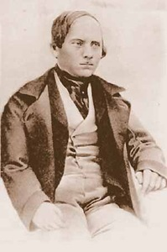
Отец пчеловодства
Отцом пчеловодства, автором рамочного улья для сбора меда и основателем первой в мире школы пчеловодства является украинец Петр Прокопович. Его научные работы публиковались в Европе и США, сам ученый вошел в науку, как реформатор технологии сбора меда, как просветитель, талантливый педагог и биолог.
Петр Прокопович воспитал себе достойную смену, его ученики не только сохраняют наработки своего учителя, но и преумножают их, что сделало украинское пчеловодство самым передовым в мире.

Slide 6
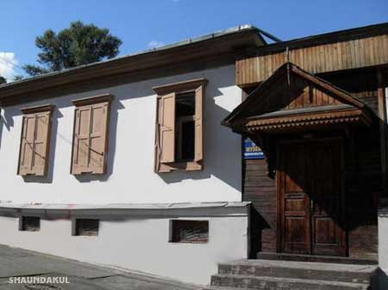
Открытие музея
Музей пчеловодства в Киеве. Первых посетителей Национальный музей пчеловодства Украины принял в середине 1980-х годов. Тогда же он стал структурным подразделением местного Института пчеловодства, который также был основан благодаря труду Петра Прокоповича и его единомышленников.

Slide 7
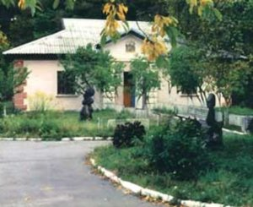
Задачи Института пчеловодства
Институт занимается научно-исследовательской, селекционной работой, разработкой технологий пчеловождения и переработки продуктов пчеловодства, вопросами профилактики, борьбы с болезнями пчел и их вредителями.

Slide 8
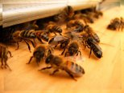
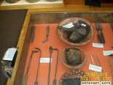
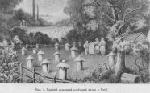
Материалы музея
В музее собрана материалы по истории пчеловодства, фотографии выдающихся ученых-пасечников, есть раздел апитерапии, новых достижений и технологий в этой отрасли. Экспозиция музея повествует обо всех этапах медопроизводства, начиная особенностями жизни пчелиной семьи, разнообразными медо-технологиями, заканчивая поверьями и легендами, связанными со сбором меда. В музейных стендах и витринах - инвентарь пчеловодов ХІХ столетия, рисунки и гравюры, первые издания, отображающие развитие «медовой науки».

Slide 9
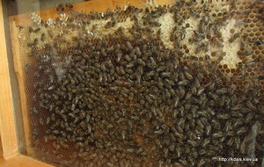
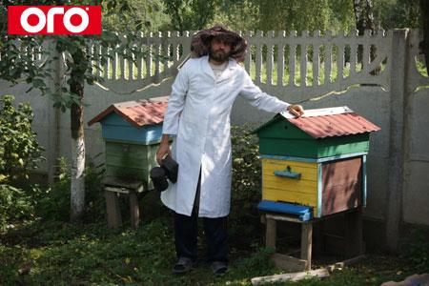
Материалы музея
Гордостью музея является специально сконструированные наблюдательные ульи, сквозь которые можно посмотреть, как живут пчёлы, как строят соты, выгружают принесённый нектар, пыльцу, растят новых пчёлок. В музей также можно узнать о полезных свойствах разнообразных продуктов пчеловодства (мед, воск, обножка, перга, прополис, забрус, пчелиный яд).

Slide 10
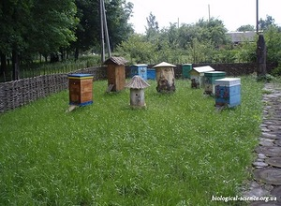
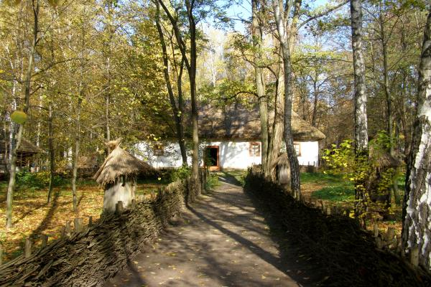
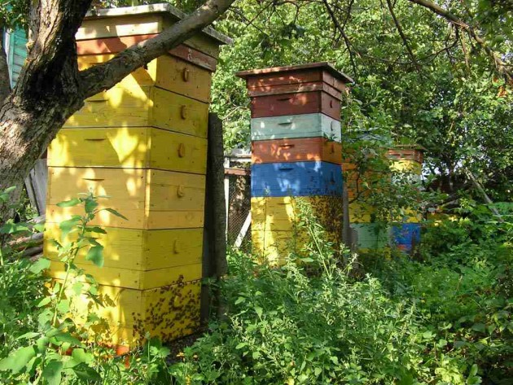
Территория музея
Войдя на территорию музея, попадаешь в царство пчел, где под открытым небом собраны самые разнообразные ульи: от колод и плетенок до современных широко применяемых в пчеловодстве материалов.

Slide 11
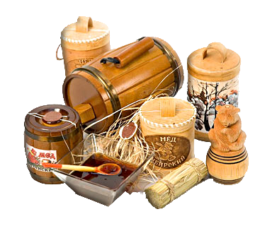
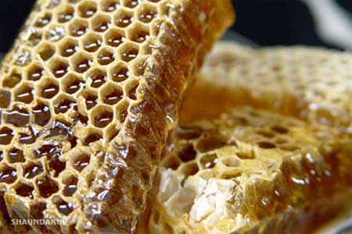
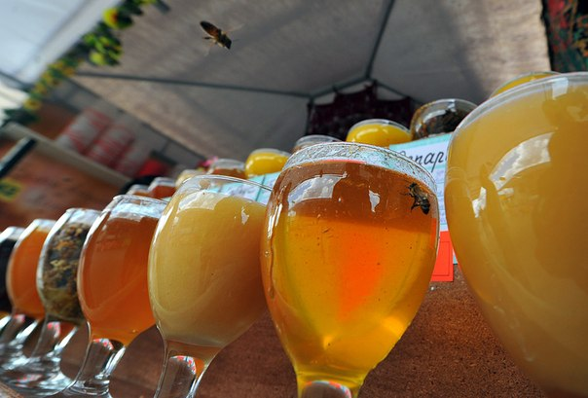
Главный продукт музея
В музее можно узнать какие святые покровительствуют медосбору, о народных «медовых» праздниках, о технологии приготовления многочисленных медовых напитков и сладостей. И, конечно же, сможем продегустировать сладкую радость и гордость Украины – ее мед. Этого продукта здесь – более чем обширный выбор: на радость не только детям, но и взрослым.

Slide 12
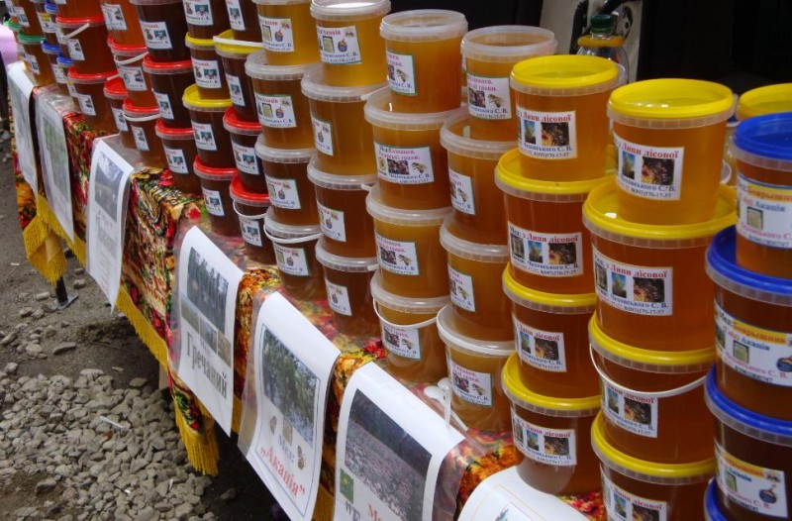
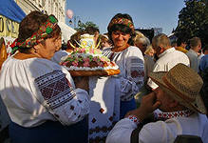
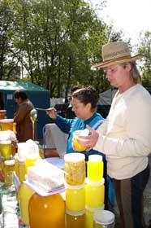
День пасечника в музее
Ежегодно 19 августа в музее пчеловодства отмечается День пасечника, учрежденный Указом Президента Украины по инициативе Министерства агропромышленного комплекса и Союза пчеловодов. Все желающие могут приобрести как продукты пчеловодства, так и необходимый инвентарь. Гостей развлекают народные коллективы.

Slide 13
Польза меда
- Мед обладает противогрибковыми, антивирусными и антибактериальными свойствами;
- использование меда при ожогах, язвах, ранах и порезах в несколько раз ускоряет их заживление;
- мед кардинальным образом улучшает качество крови, потому как количество свободных радикалов контролируется полезными веществами меда;
- для людей, больных диабетом второй степени, мед может служить отличным заменителем сахара;
- мед улучшает процесс пищеварения, а также в течение короткого времени снимает заложенность носа, уменьшает кашель, снимает воспаление и уменьшает першение в горле при сухом кашле, помогает при лечении конъюнктивита. Молоко с медом: польза от сочетания этих двух компонентов проявляется в улучшении самочувствия в целом;
- мед естественным образом снимает воспаление тканей и способствует удержанию в организме кальция;
- при постоянном, но рациональном употреблении меда, польза меда проявляется в поддержании иммунной системы человека.

Slide 14
Химический состав меда
В состав мёда входят:
вода - 16÷20%;
углеводы - около 80%:
инвертированные сахара — 65÷78% (цветочный мёд) и 60÷70% (падевый мёд):
фруктоза - 38.2% (33-42%);
глюкоза - 31.3% (27-36%);
дисахариды и полисахариды - 10.1% :
сахароза (или просто сахар) — 1.3% ;
мальтоза и другие дисахариды - 7.3%;
декстрины до 2% (цветочный мёд) и до 5% (падевый мёд);
азотистые вещества - 0.2÷2.3%:
белковые вещества
ферменты — 0.2÷2%;
свободные аминокислоты — 0.1%
алкалоиды;
минеральные вещества — до 0.64%, в среднем 0.2% (цветочный мёд) и до 1.6% (падевый мёд);
витамины;
органические кислоты - 0.1÷0.3%;
ароматические вещества;
флавоноиды (красители);
оксиметилфурфурол;
фитонциды;
гормоны;
липиды (жиры).

Slide 15
Вывод
Национальный музей пчеловодства Украины – один из музеев Киева. Материалы музея, объекты, расположенные на его территории, служат полезным источником интересной информации для пчеловодов и людей, интересующихся этой отраслью хозяйства.

Slide 16
Список источников
http://primetour.ua/ru/excursions/museum/Muzey-pchelovodstva.html
http://panoramakiev.narod.ru/EXCURS/ChitajkaWiki/KievMed.htm
http://mesta.kiev.ua/museums/313-muzejj-pchelovodstva.html
http://shaundakul.com/rus/view_post.php?id=52
http://www.kievtown.net/rus/kiev_museums/beekeeping_museum.html
http://www.salkova.ru/Product_bee/Honey/chemistry.php
http://beehoney.com.ua/honey_chemical.html

